Slide 1

PONOVIMO KNJIŽEVNOST

Slide 2
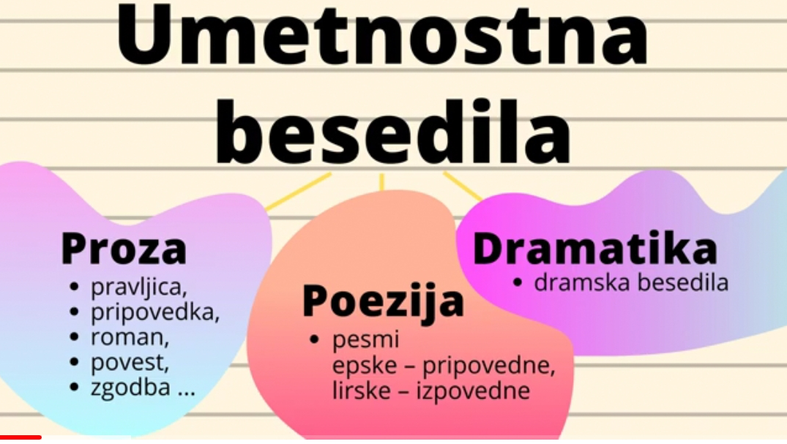

Slide 3
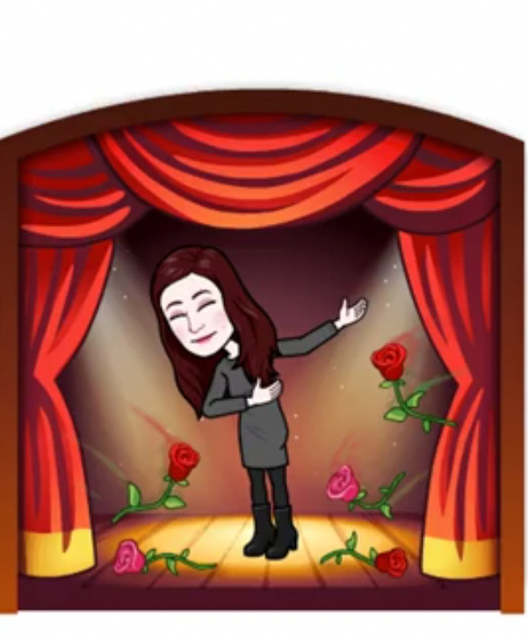
Dramatika
Književna zvrst, ki je namenjena uprizarjanju.
Besedila sestavljajo govor oseb in napotki za izvedbo (didaskalije).
Poznamo več zvrsti dramatike:
radijske igre
komedije
tragedije

Slide 4
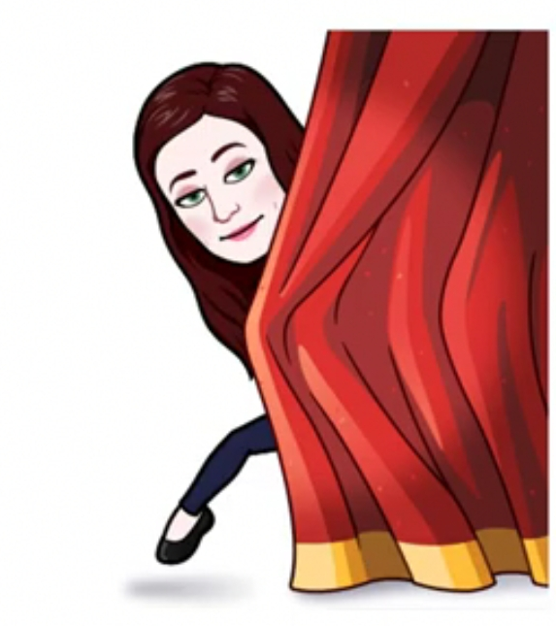
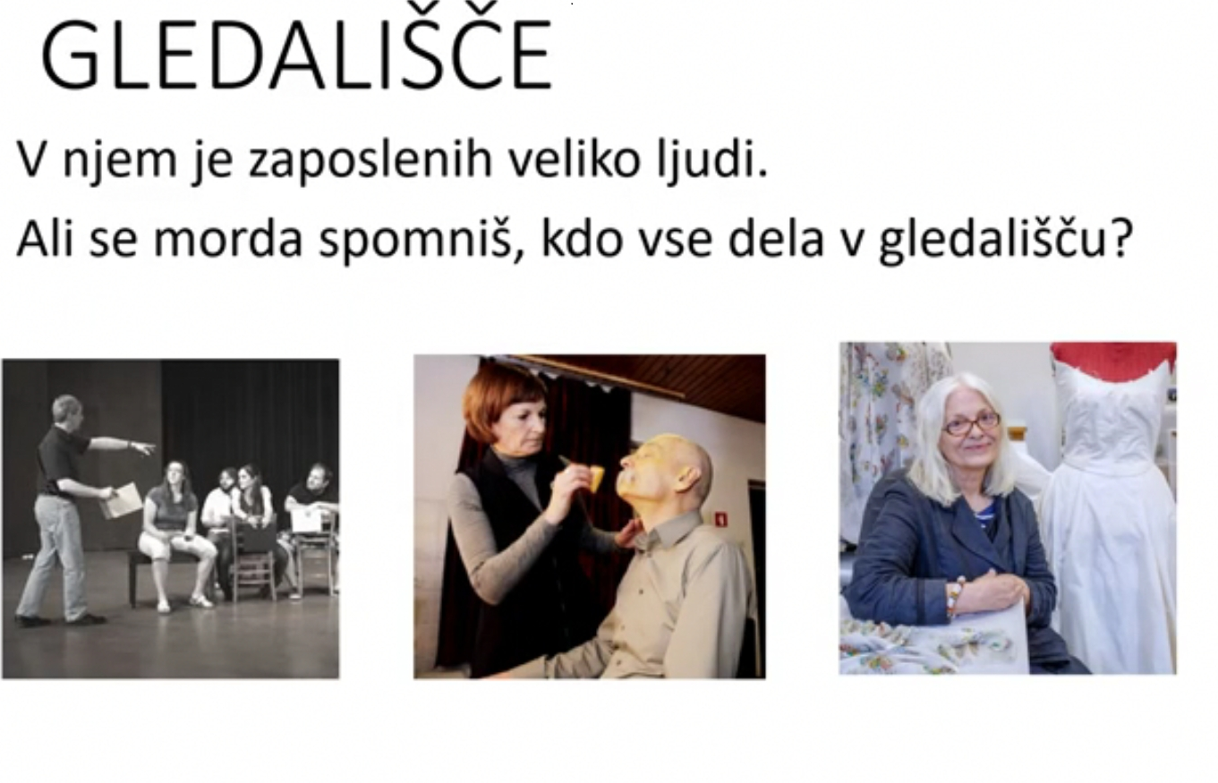

Slide 5
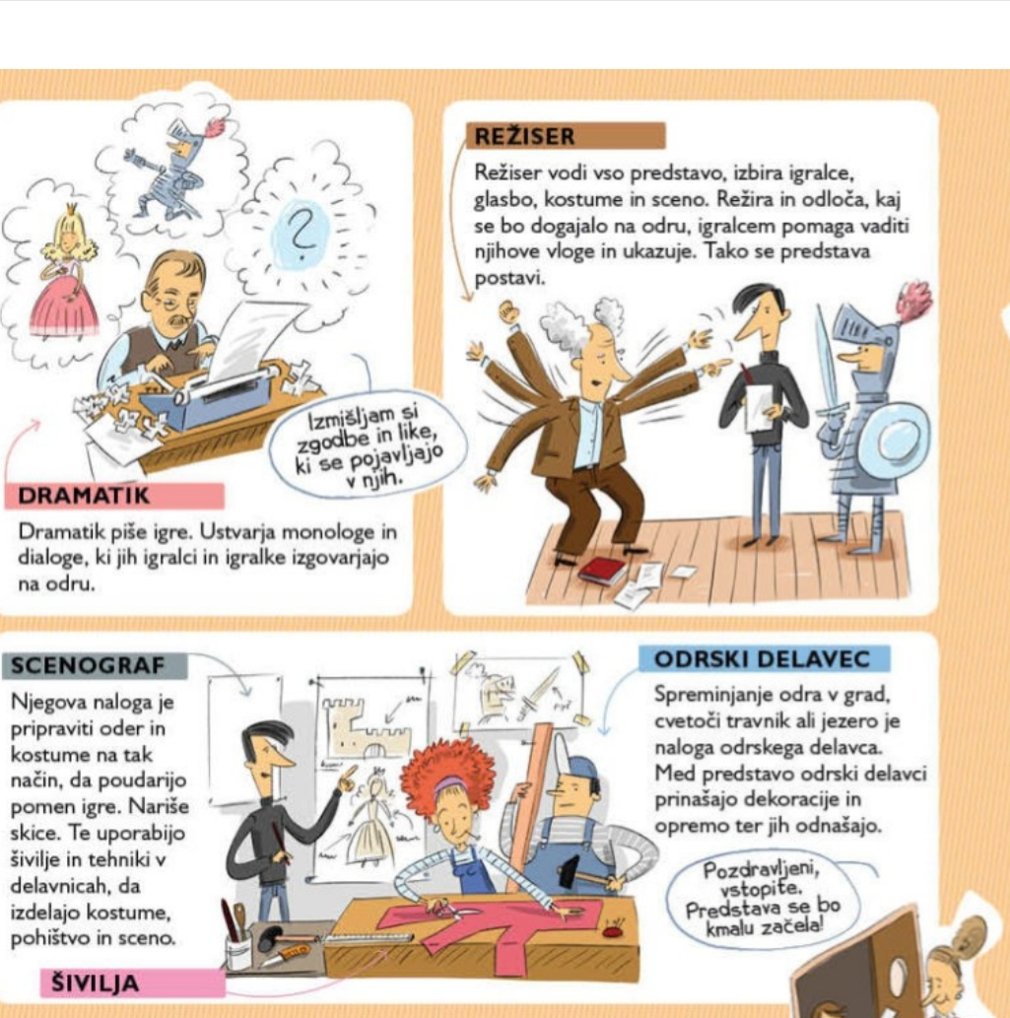
Preberi, kaj kdo počne.

Slide 6
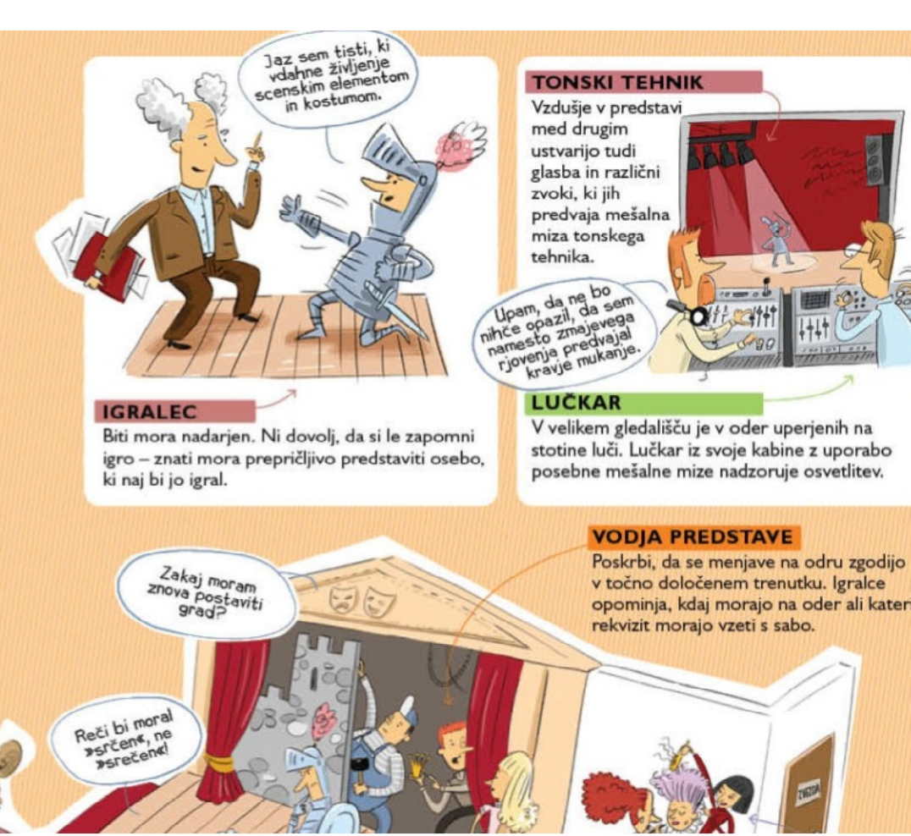

Slide 7
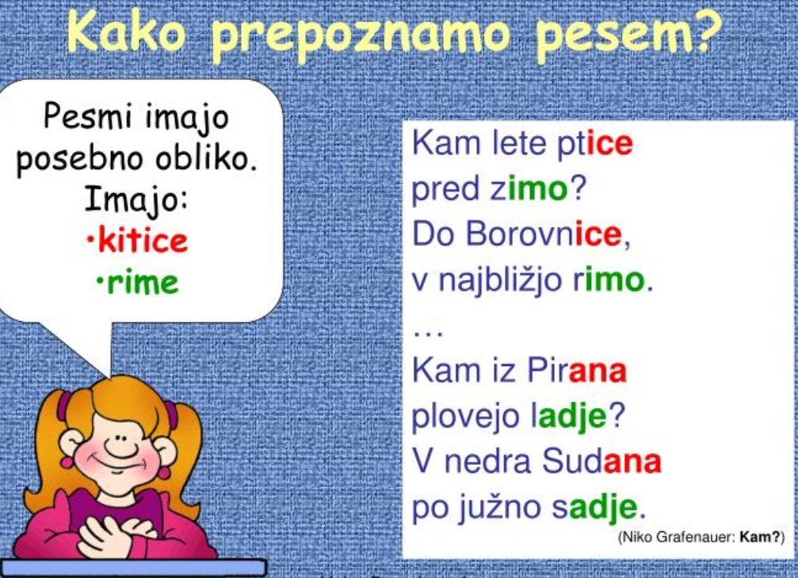
Poezija (pesništvo)
Književna zvrst, katere bistvo je izpovedovanje čustev, misli, razpoloženj.
Da so pesmi bogatejše, vsebujejo tudi pesniška sredstva:
rimo, primero, poosebitev, okrasni pridevek, ponavljanje.

Slide 8

Ponovi
Primera: besedna zveza, s katero je izražena podobnost z drugo stvarjo zaradi skupne lastnosti. Prepoznamo jo po vezniku kot.
Primer: Deklica je dišala kot roža.
Skupna lastnost deklice in rože je prijeten vonj.
Poosebitev: prikazovanje živali, stvari ali pojmov s človeškimi lastnosti.
Primer: Sonce se je smejalo.
Okrasni pridevek: beseda, ki skupaj z določenim samostalnikom tvori stalno besedno zvezo, s katero avtor bolj živo prikaže kakšen pojav.
Primer: bela cesta, rumeno sonce …

Slide 9

Proza (pripovedništvo)
Književna zvrst, katere namen je pripovedovanje zgodb o dogodkih, osebah, krajih, časih. Dolgim pripovedim pravimo romani, krajših pa je več vrst: novele, povesti, črtice, pravljice.

Slide 10
Odpri zvezek in prepiši spodnji zapis:

Slide 11
Prelistaj berilo. Preriši spodnjo preglednico in vanjo za vsako literarno zvrst vpiši tri primere besedil, ki smo jih v letošnjem šolskem letu obravnavali. V drugo tabelo zapiši po en primer primere, poosebitve, okrasnega pridevka iz katerekoli pesmi iz berila. Poslikaj in pošlji na e-naslov.
 | Naslov dela, ime in priimek avtorja | Naslov dela, ime in priimek avtorja | Naslov dela, ime in priimek avtorja
Proza
Poezija
Dramatika
Naslov pesmi
PRIMERA
POOSEBITEV
OKRASNI PRIDEVEK

Slide 12

Natančno preberi naslednje trditve. Nekatere trditve so pravilne, druge niso. Ustno jih popravi.
1. Ljudskih pravljic je zelo veliko.
2. Kraj in čas dogajanja v pravljici sta natančno določena.
3. Začetki pravljic so si podobni.
4. Nastopajoče osebe imajo imena in priimke.
5. V pravljicah nastopajo samo dobri ljudje.
6. Na koncu dobro vedno premaga zlo.
7. Čarovnice so dobra, prisrčna bitja.
8. V pravljicah se ponavljajo števila tri, sedem, devet, dvanajst …
9. V pravljicah govorijo le človeška bitja.
10. Enaki junaki imajo v različnih pravljicah enake lastnosti (mačeha je vedno hudobna, princ lep, kralj mogočen …).
11. V pravljicah pogosto srečamo pomanjševalnice (kraljevič, rožica, princeska …).
12. V pravljicah imajo velikokrat pomembno vlogo pravljični, čudežni predmeti.
13. Narava ima vsemogočno moč (živali govorijo, iz krtače zraste gozd, ljudje slišijo govor živali, žaba se spremeni v človeka …).
14. Pravljice so velikokrat lepo ilustrirane.

Slide 13

Želim ti lep vikend.

